Slide 1
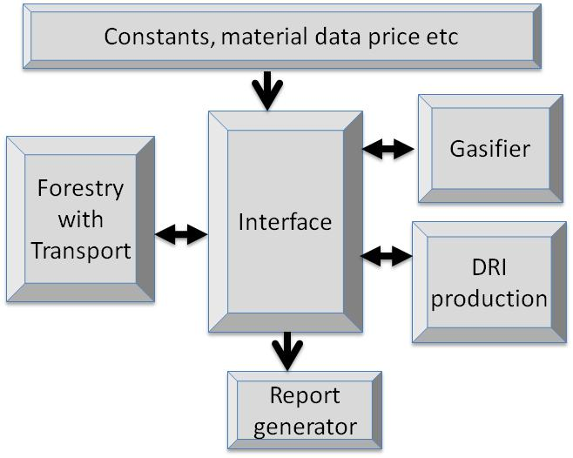
Försörjningsmodell biomassa till stålindustri
Biomassemodellen i Biodri-projektets systemmodell är generell och användbar i sig själv
Bryt ut den för separat användning och skapa en modell som fler kan använda
Forestry
with
Transport
C E Grip, carl-erik.grip@ltu.se
Hassan Salman hassan@hksenergy.se

Slide 2
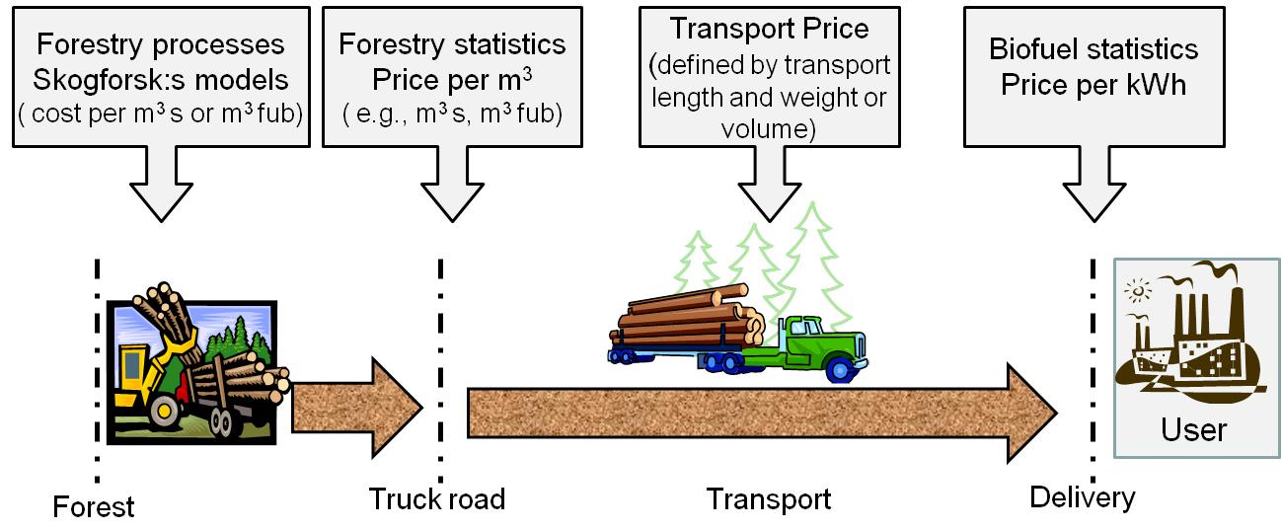
Utveckla tankegången
Komplicerad kedja viktigt att inte tvingas uppfinna hjulet för varje projekt
Nomenklatur, prisberäkning mm i branschen är inte kända för alla som skall modellera slutanvändning men är inbyggda i modell. Den kan arbeta med öppna källor om priser mm är svårtillgängliga (konkurrens).
Bra om parter i båda ändan på kedjan är med i arbetet och talar om hur det bör bli

Slide 3
VAD JAG VILL IDAG….
…engagera samarbetspartners över branschgräns

